Slide 1


Slide 2

Nhóm 2 :
Đề Tài : 5.B.1
Tên đề tài :
Tìm hiểu API của mạng xã hội và xây dựng chức năng đăng nhập
Nguyễn Công Hải Nam – DH51803156
Lê Nguyễn Tất Thắng – DH51803559
Vũ Tuấn Nghĩa – DH51803612
Huỳnh Tất Phú – DH51802893
Thái Trương Đăng Khoa – DH51802975
Nguyễn Đỗ Minh Nhất – DH51803070

Slide 3

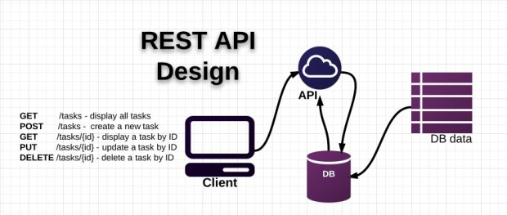
I. Xây dựng và khai thác REST API
REST (REpresentational State Transfer) được đưa ra vào năm 2000. Nó là một dạng chuyển đổi cấu trúc dữ liệu, là một phong cách kiến ​​trúc cho việc thiết kế các ứng dụng có kết nối. Nó sử dụng HTTP đơn giản để tạo cho giao tiếp giữa các máy. Thay vì sử dụng một URL cho việc xử lý một số thông tin người dùng, REST gửi một yêu cầu HTTP như GET, POST, DELETE, đến một URL để xử lý dữ liệu.
REST API là một ứng dụng chuyển đổi cấu trúc dữ liệu có các phương thức để kết nối với các thư viện và ứng dụng khác. REST API không được xem là một công nghệ, nó là một giải pháp để tạo ra các ứng dụng web services thay thế cho các kiểu khác như SOAP, WSDL (Web Service Definition Language),…

Slide 4

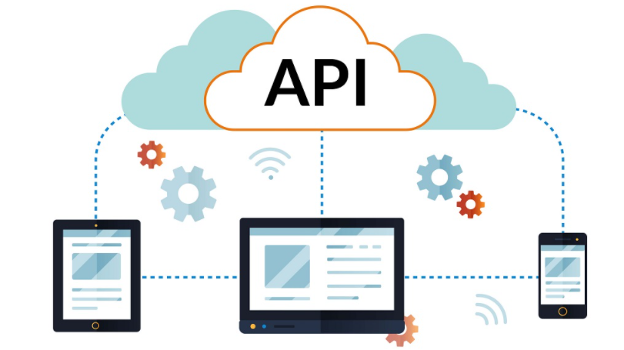
II. Xây dựng hệ thống Web API
2.1. API là gì ?
API có tên gọi đầy đủ là Application Programing Interface. Hiểu một cách đơn giản, API là phương thức kết nối các thư viện hay ứng dụng với nhau. Với API, lập trình viên có thể truy xuất đến các hàm thường dùng và trao đổi dữ liệu giữa các ứng dụng.

Slide 5





Gmail
Images
Google
Web API
Tìm với Google
Xem trang đầu tiên tìm được
Your Team

Slide 6

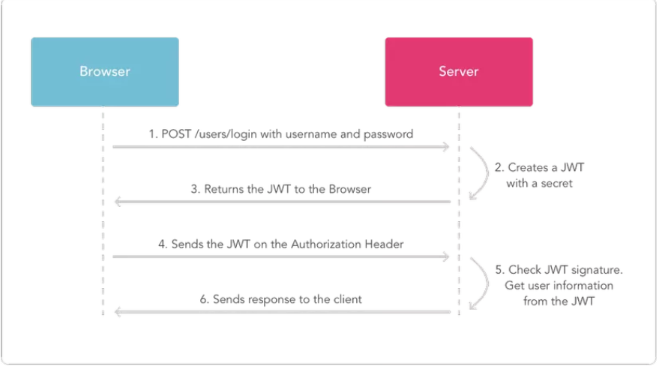
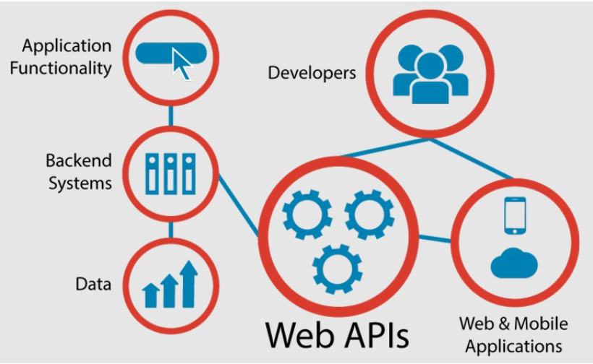
4
III. Web API là gì ?
Từ đây, chúng ta có thể hiểu Web API là giao diện lập trình trên nền tảng website, cho phép các ứng dụng kết nối và trao đổi dữ liệu với nhau.
Web API là một phương thức cho phép liên kết các ứng dụng với nhau (Nguồn: Quintagroup)Về cơ bản, Web API là một framework dùng để xây dựng các dịch vụ web với giao thức HTTP. Nói cách khác, Web API là giao diện lập trình ứng dụng dành cho máy chủ web (web server) và trình duyệt web.

Slide 7

Mô Hình Web API
Mô hình Web API có một số tính năng nổi bật như:
Cung cấp dịch vụ trên nhiều thiết bị internet khác nhau như trình duyệt web, ứng dụng di động…
Có thể làm việc trên các dịch vụ web RESTful.
Giúp phát triển các dịch vụ web có trọng lượng nhẹ và có thể bảo trì.
Trả lại dữ liệu ở định dạng cụ thể như JSON, XML hoặc bất kỳ định dạng nào khác.
Hỗ trợ các tính năng của HTTP như: versioning, caching, HttpResponseMessage, HttpRequestMessage…

Slide 8







IV. Tìm hiểu các đơn vị cung cấp API (miễn phí – có phí). Xây dựng demo các API này.
4.1. API miễn phí
4.2. API có phí
5.1. API miễn phí

Slide 9



V. Các API của mạng xã hội và demo
1. Google
2. Facebook

Slide 10












Thành viên Trong nhóm
Môn học thuyết trình
Chủ đề thuyết trình
Bắt đầu thuyết trình
Với sự góp sức của các thành viên
Nguyễn Công Hải Nam
Lê Nguyễn Tất Thắng
Vũ Tuấn Nghĩa
Nguyễn Đỗ Minh Nhất
Thái Trương Đăng Khoa
Huỳnh Tuấn Phú
Cảm ơn thầy
và các bạn đã
lắng nghe!

